Slide 1
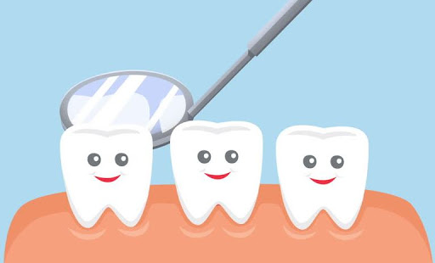
Viktorina – Sveiki dantukai

Slide 2
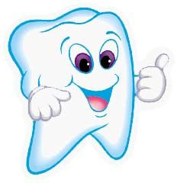
Kada reikia pradėti valyti dantis?
a) Nuo pirmojo nuolatinio danties išdygimo
b) Nuo pirmojo pieninio danties išdygimo
c) Nuo 3 metų

Slide 3

atsakymas
b) Nuo pirmojo pieninio danties išdygimo

Slide 4
Kiek laiko mažiausiai odontologai rekomenduoja valyti dantis?
a) 2 min.
b) 3 min.
c) 5 min.

Slide 5

atsakymas
a) 2 min

Slide 6
Koks animacinio filmo herojaus, kuris nemėgo valyti dantų, vardas?
a) Tingijonas
b) Tingibildžius
c) Tingutis

Slide 7

atsakymas
c) Tingutis

Slide 8
Koks fluoridų kiekis turi būti dantų pastoje, kurią naudoja vyresni nei 6 metų vaikai ir suaugusieji su maža dantų ėduonies atsiradimo rizika?
a) 500 ppm
b) 1000 ppm
c) 1450 ppm

Slide 9
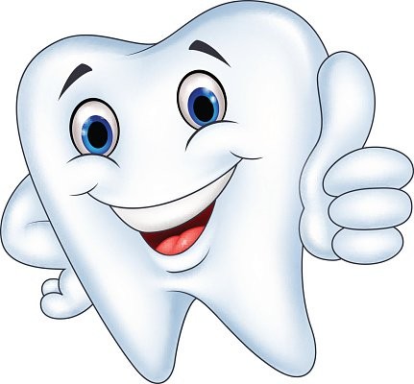
atsakymas
b) 1000 ppm

Slide 10
Koks turi būti dantų pastos kiekis ant šepetėlio vyresniems nei 6 metų vaikams ir suaugusiesiems?
a) 0,5–1 cm
b) 1–2 cm
c) 2–3 cm

Slide 11
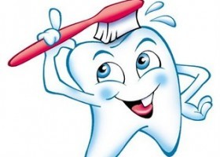
atsakymas
c) 0,5 -1 cm

Slide 12
Iki kokio amžiaus vaikams dantis turi valyti tėvai?
a) Iki 5 metų
b) Iki 6–7 metų
c) Iki 7–8 metų

Slide 13
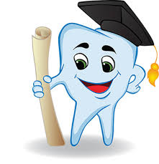
atsakymas
c) Iki 6-7 metų

Slide 14
Koks fluoridų kiekis turi būti dantų pastoje, kurią naudoja vyresni nei 6 metų vaikai ir suaugusieji su didele dantų ėduonies atsiradimo rizika, taip pat neįgalieji ir turintieji bendros sveikatos problemų?
a) 500 ppm
b) 1000 ppm
c) 1450 ppm

Slide 15

atsakymas
c) 1450 ppm

Slide 16
Kas yra dantų silantavimas?
a) Tai kiaurų dantų plombavimas
b) Tai dantų vagelių padengimas apsaugančiomis nuo ėduonies medžiagomis
c) Tai dantų protezavimas

Slide 17
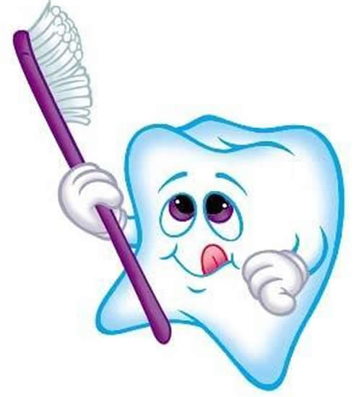
atsakymas
b) Tai dantų vagelių padengimas apsaugančiomis nuo ėduonies medžiagomis

Slide 18
KLAUSIMAI SVEIKOS GYVENSENOS TEMATIKA
1. Kodėl reikia valgyti vaisius ir daržoves ?
....................................................................................................................................................................................................................................................................................
Kodėl negalima žaisti su degtukais?
...................................................................................................................................................................................................................................................................................
3. Kas vaikui susirgus skiria vaistus?
....................................................................................................................................................................................................................................................................................
4. Kodėl reikia vaikams vartoti pieno produktus (pieną, varškę, kefyrą, jogurtą, sūrelius, sviestą ir kt.)?
....................................................................................................................................................................................................................................................................................
5. Kaip reikia elgtis sergant sloga?
....................................................................................................................................................................................................................................................................................

Slide 19
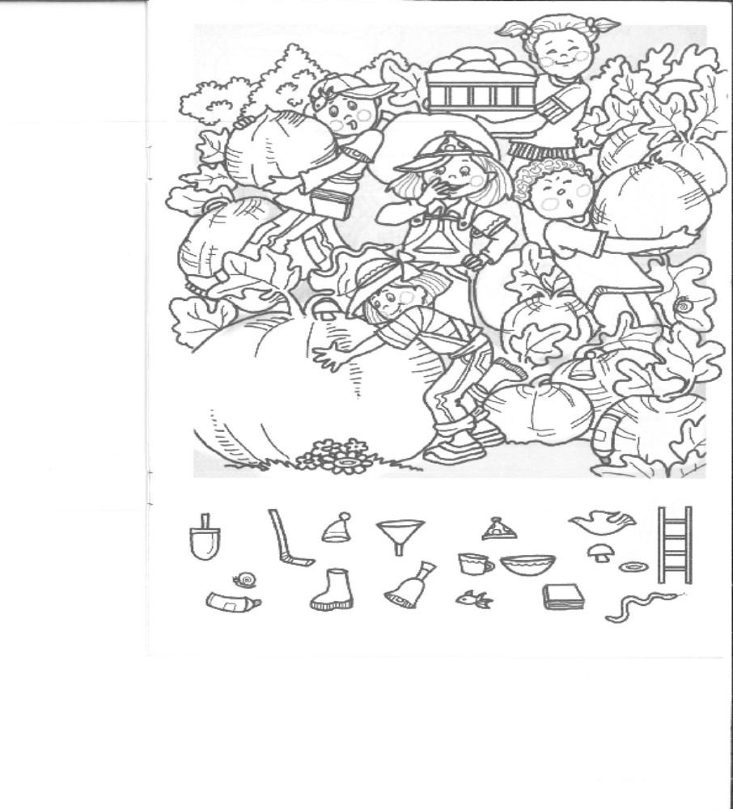
Surask paveikslėlyje paslėptus daiktus ir juos nuspalvink

